Slide 1
Vamos a Imaginar Let’s Imagine Spanish class

Slide 2
¿Cómo estás? ~ How are you?
¿de dónde eres?
~ where are you from?
¿CUáNTOS AÑOS TIENES?
~ HOW OLD ARE YOU?
¿Cómo te llamas? ~ what is your name?
Yo estoy…..
I am…..
Soy de..
I am from...
Me llamo..
My name is...
Tengo … años
I am … years old

Slide 3
Greetings song: Hola mis amigos

Slide 4
Day 4 Vocabulary
el mago | the wizard | la bruja | the witch
la varita | the wand | un hechizo | A spell
la magia | the magic | la poción | potion

Slide 5
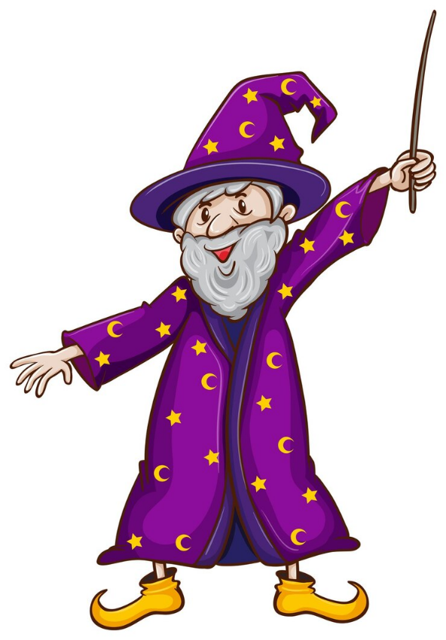
el mago

Slide 6
la bruja

Slide 7
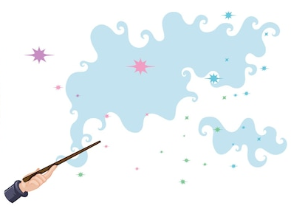
la magia

Slide 8
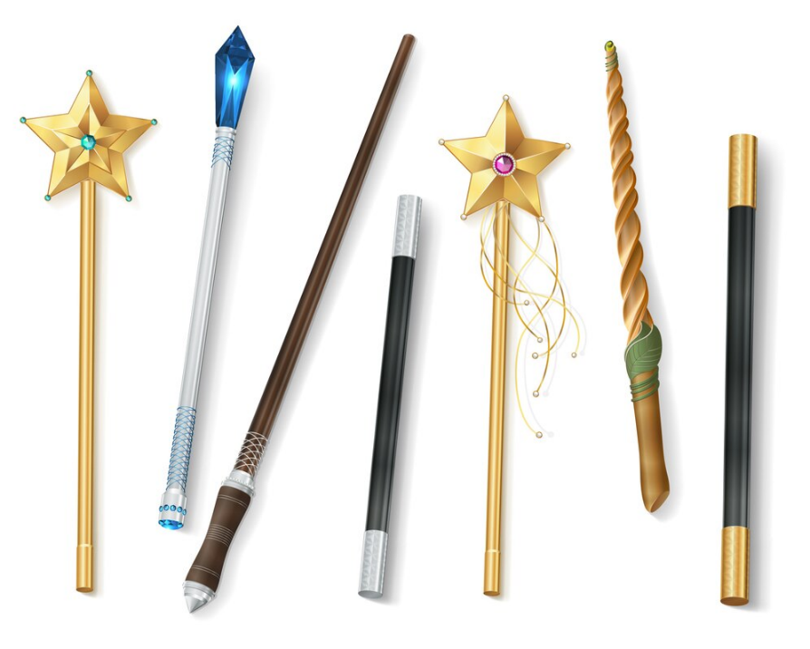
la varita

Slide 9
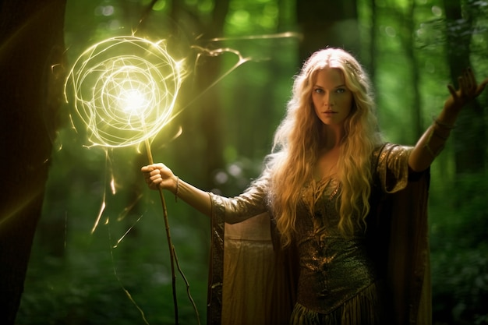
un hechizo

Slide 10
la poción

Slide 11
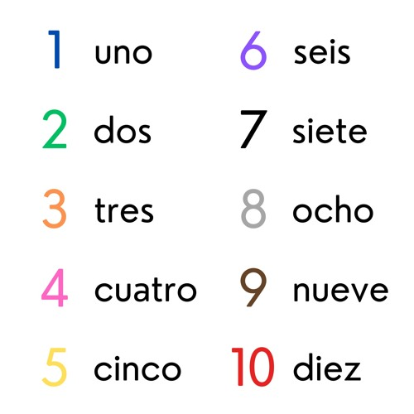

Slide 12
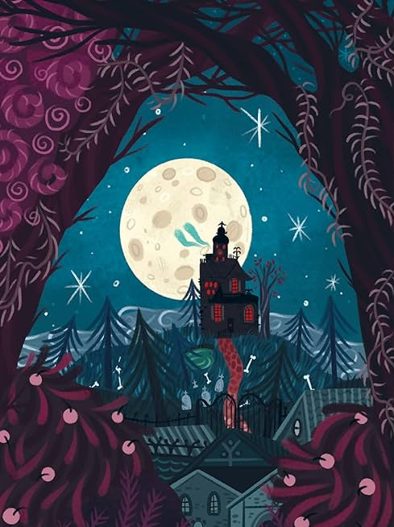
Notas Culturales

Slide 13
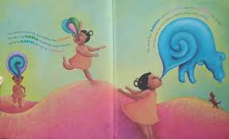

Slide 14
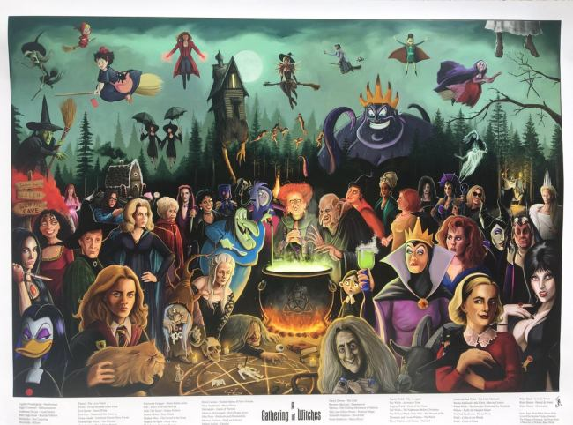
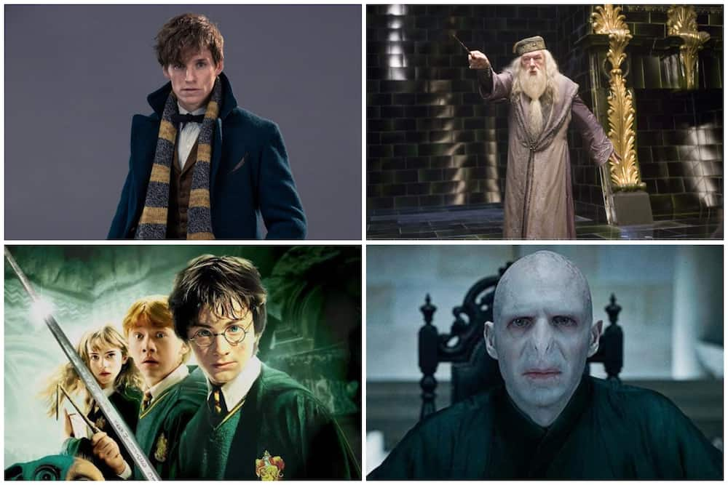
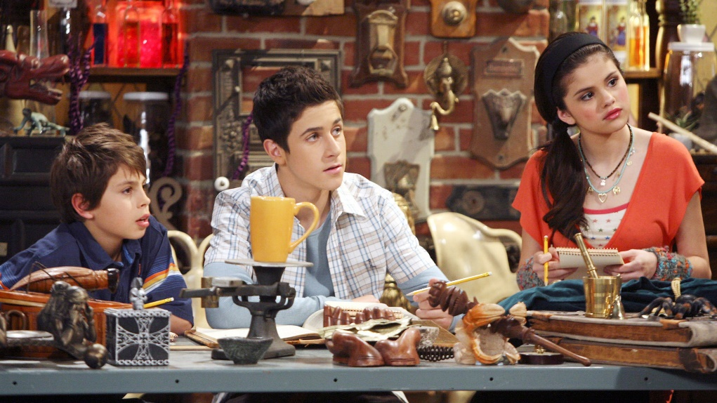

Slide 15
Es la hora de decir adios Song example

Slide 16
Muchas Gracias y Adiós
Visit the Futura website at www.futuraadventures.com and click on the Parent Portal tab on the top right side of the page to login and access practice materials.
See you at our next class adventure!
¡Nos Vemos!

